Slide 1

Khoa học mầm non
SỰ TUẦN HOÀN CỦA NƯỚC

Slide 2
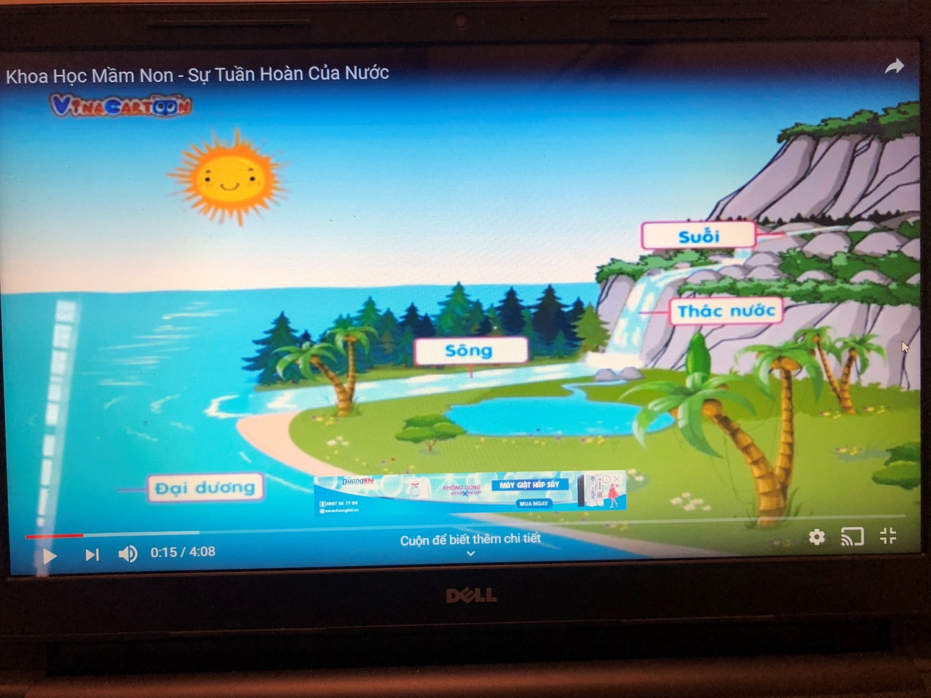
Bậc Ph truy cập youtube cho con học

